Slide 1
Xin chào tất cả các con!

Slide 2
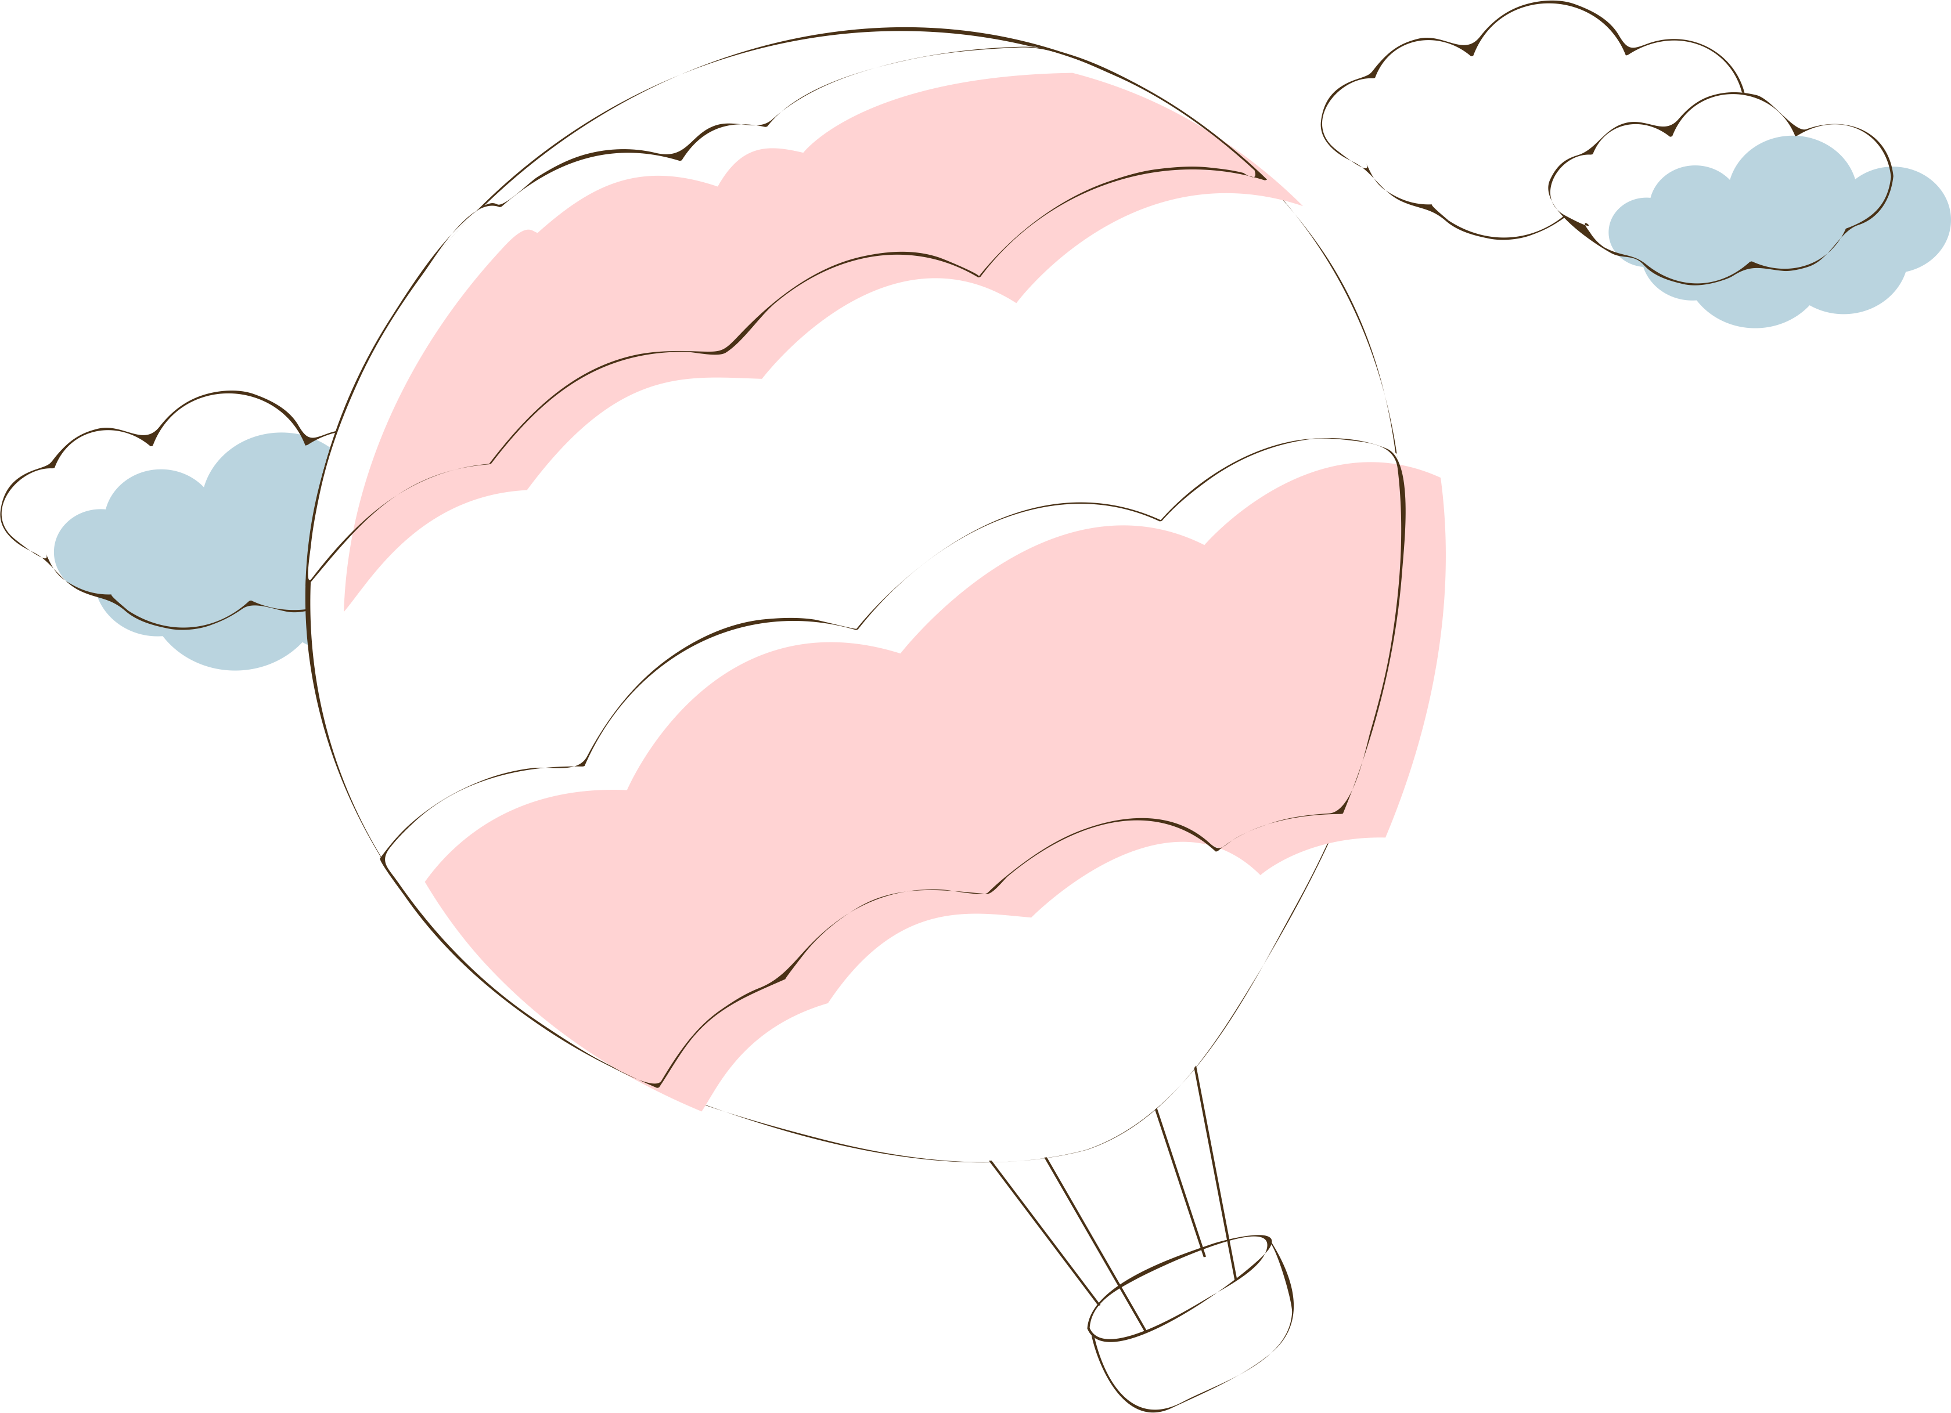
Khởi động

Slide 3
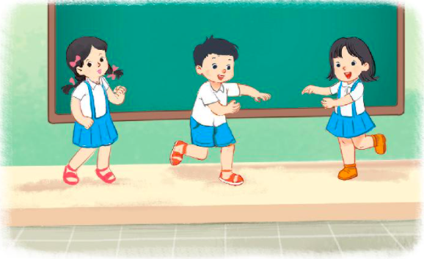
1. Tập thể dục theo nhạc

Slide 4
Con cảm thấy thế nào sau khi tập thể dục?

Slide 5
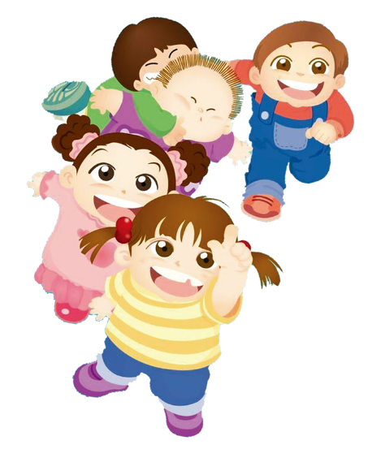
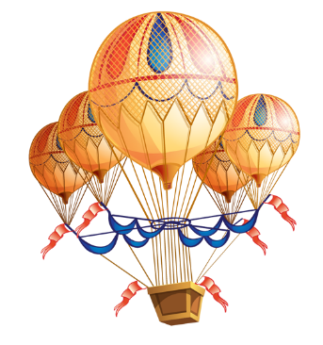
Bài 21: Tự chăm sóc sức khỏe bản thân

Slide 6
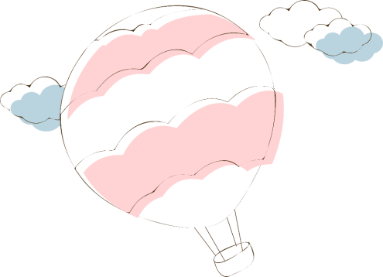
YÊU CẦU CẦN ĐẠT
Nêu và thực hiện được cách tự phục vụ để đảm bảo sức khỏe bản thân.

Slide 7
Khám phá

Slide 8
2. Thảo luận về những việc em cần làm để tăng sức đề kháng cho cơ thể.
Kể những việc cần làm và tác dụng của những việc đó.
Nêu cách thực hiện từng việc.
Uống nhiều nước
Ăn hoa quả
Rửa tay thường xuyên

Slide 9
- Tác dụng: Bổ sung chất khoáng cho cơ thể, giúp làm mát gan, thải độc, làm đẹp da, tăng cường sức khỏe.
- Cách thực hiện:
+ Mỗi ngày nên uống từ 1,5 đến 2 lít nước (tương đương khoảng 10 cốc nước)
+ Chia đều vào các thời gian trong ngày.
Uống nhiều nước

Slide 10
Kết luận
Các biện pháp tự chăm sóc sức khoẻ cho chính mình thông qua ăn uống, vệ sinh cá nhân. Đó chính là bức tường để bảo vệ “pháo đài” cơ thể mình.

Slide 11
Mở rộng

Slide 12
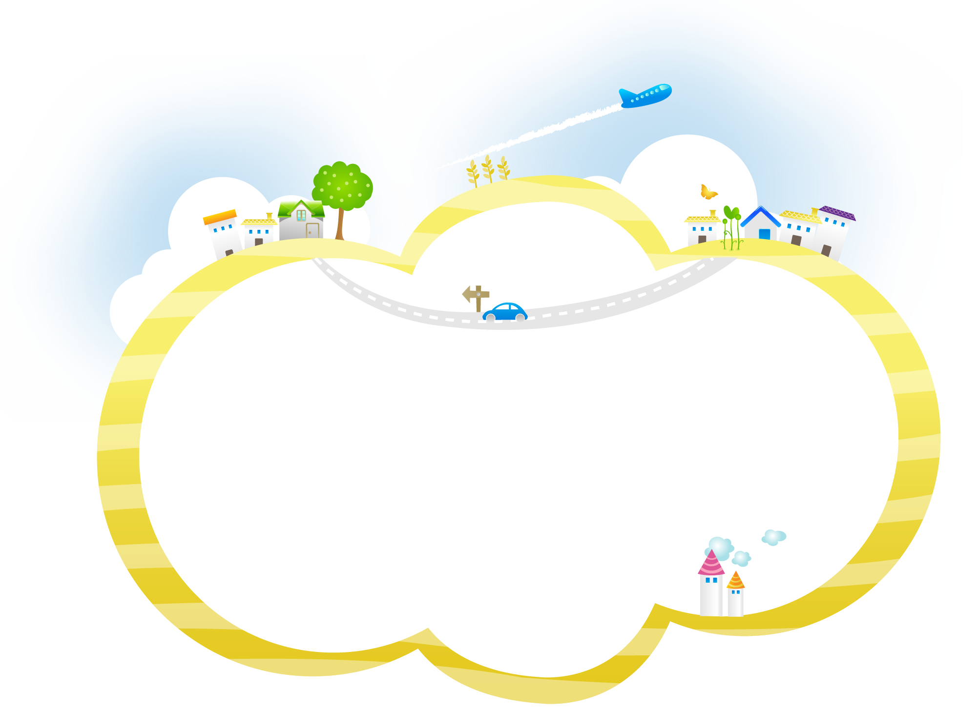
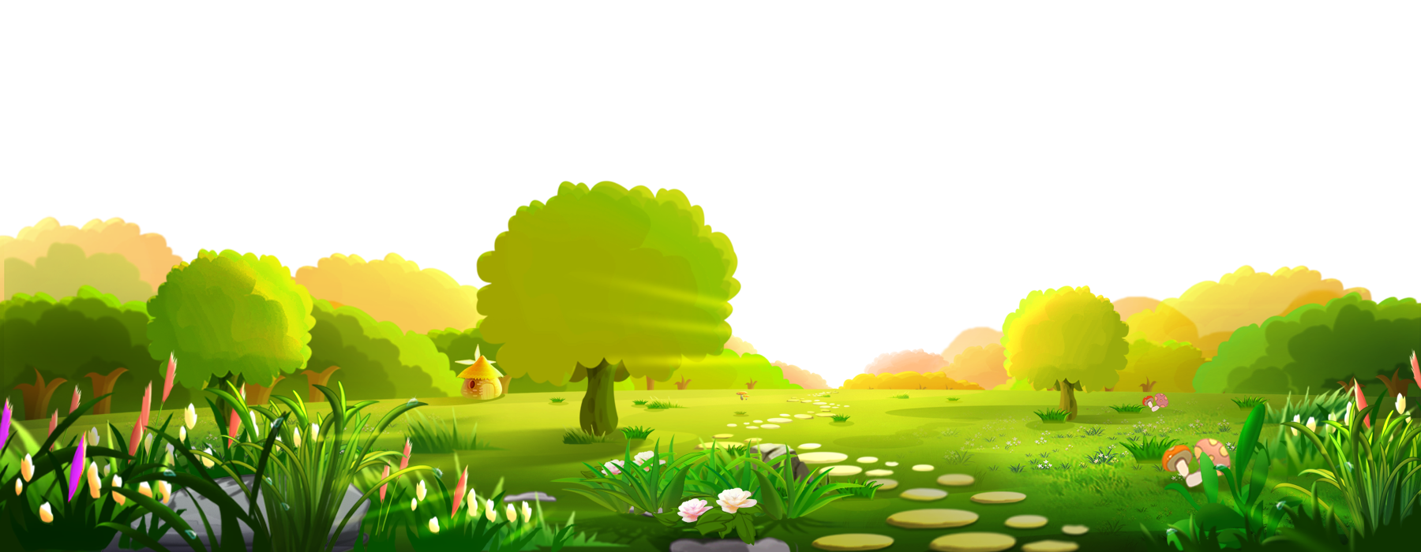
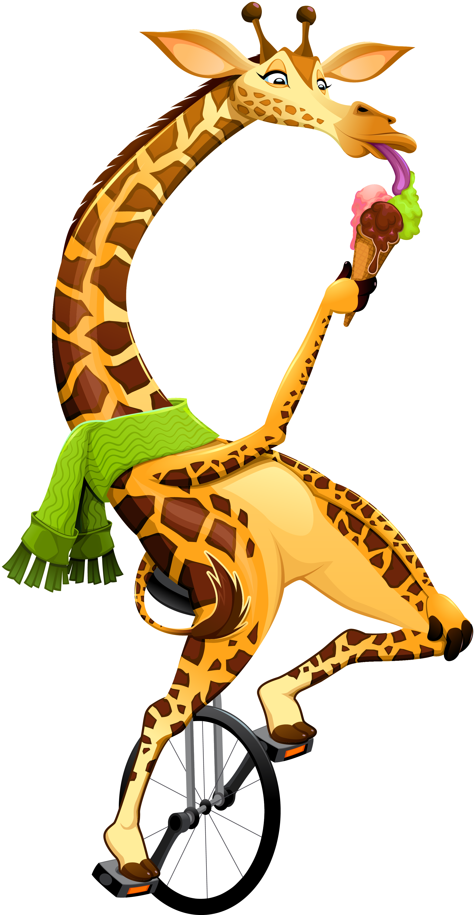
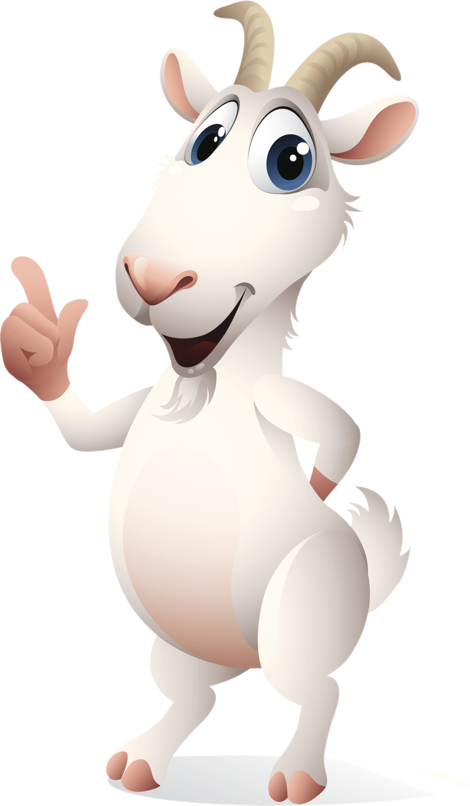
Trò chơi: Câu chuyện của anh em vi khuẩn, vi rút.

Slide 13
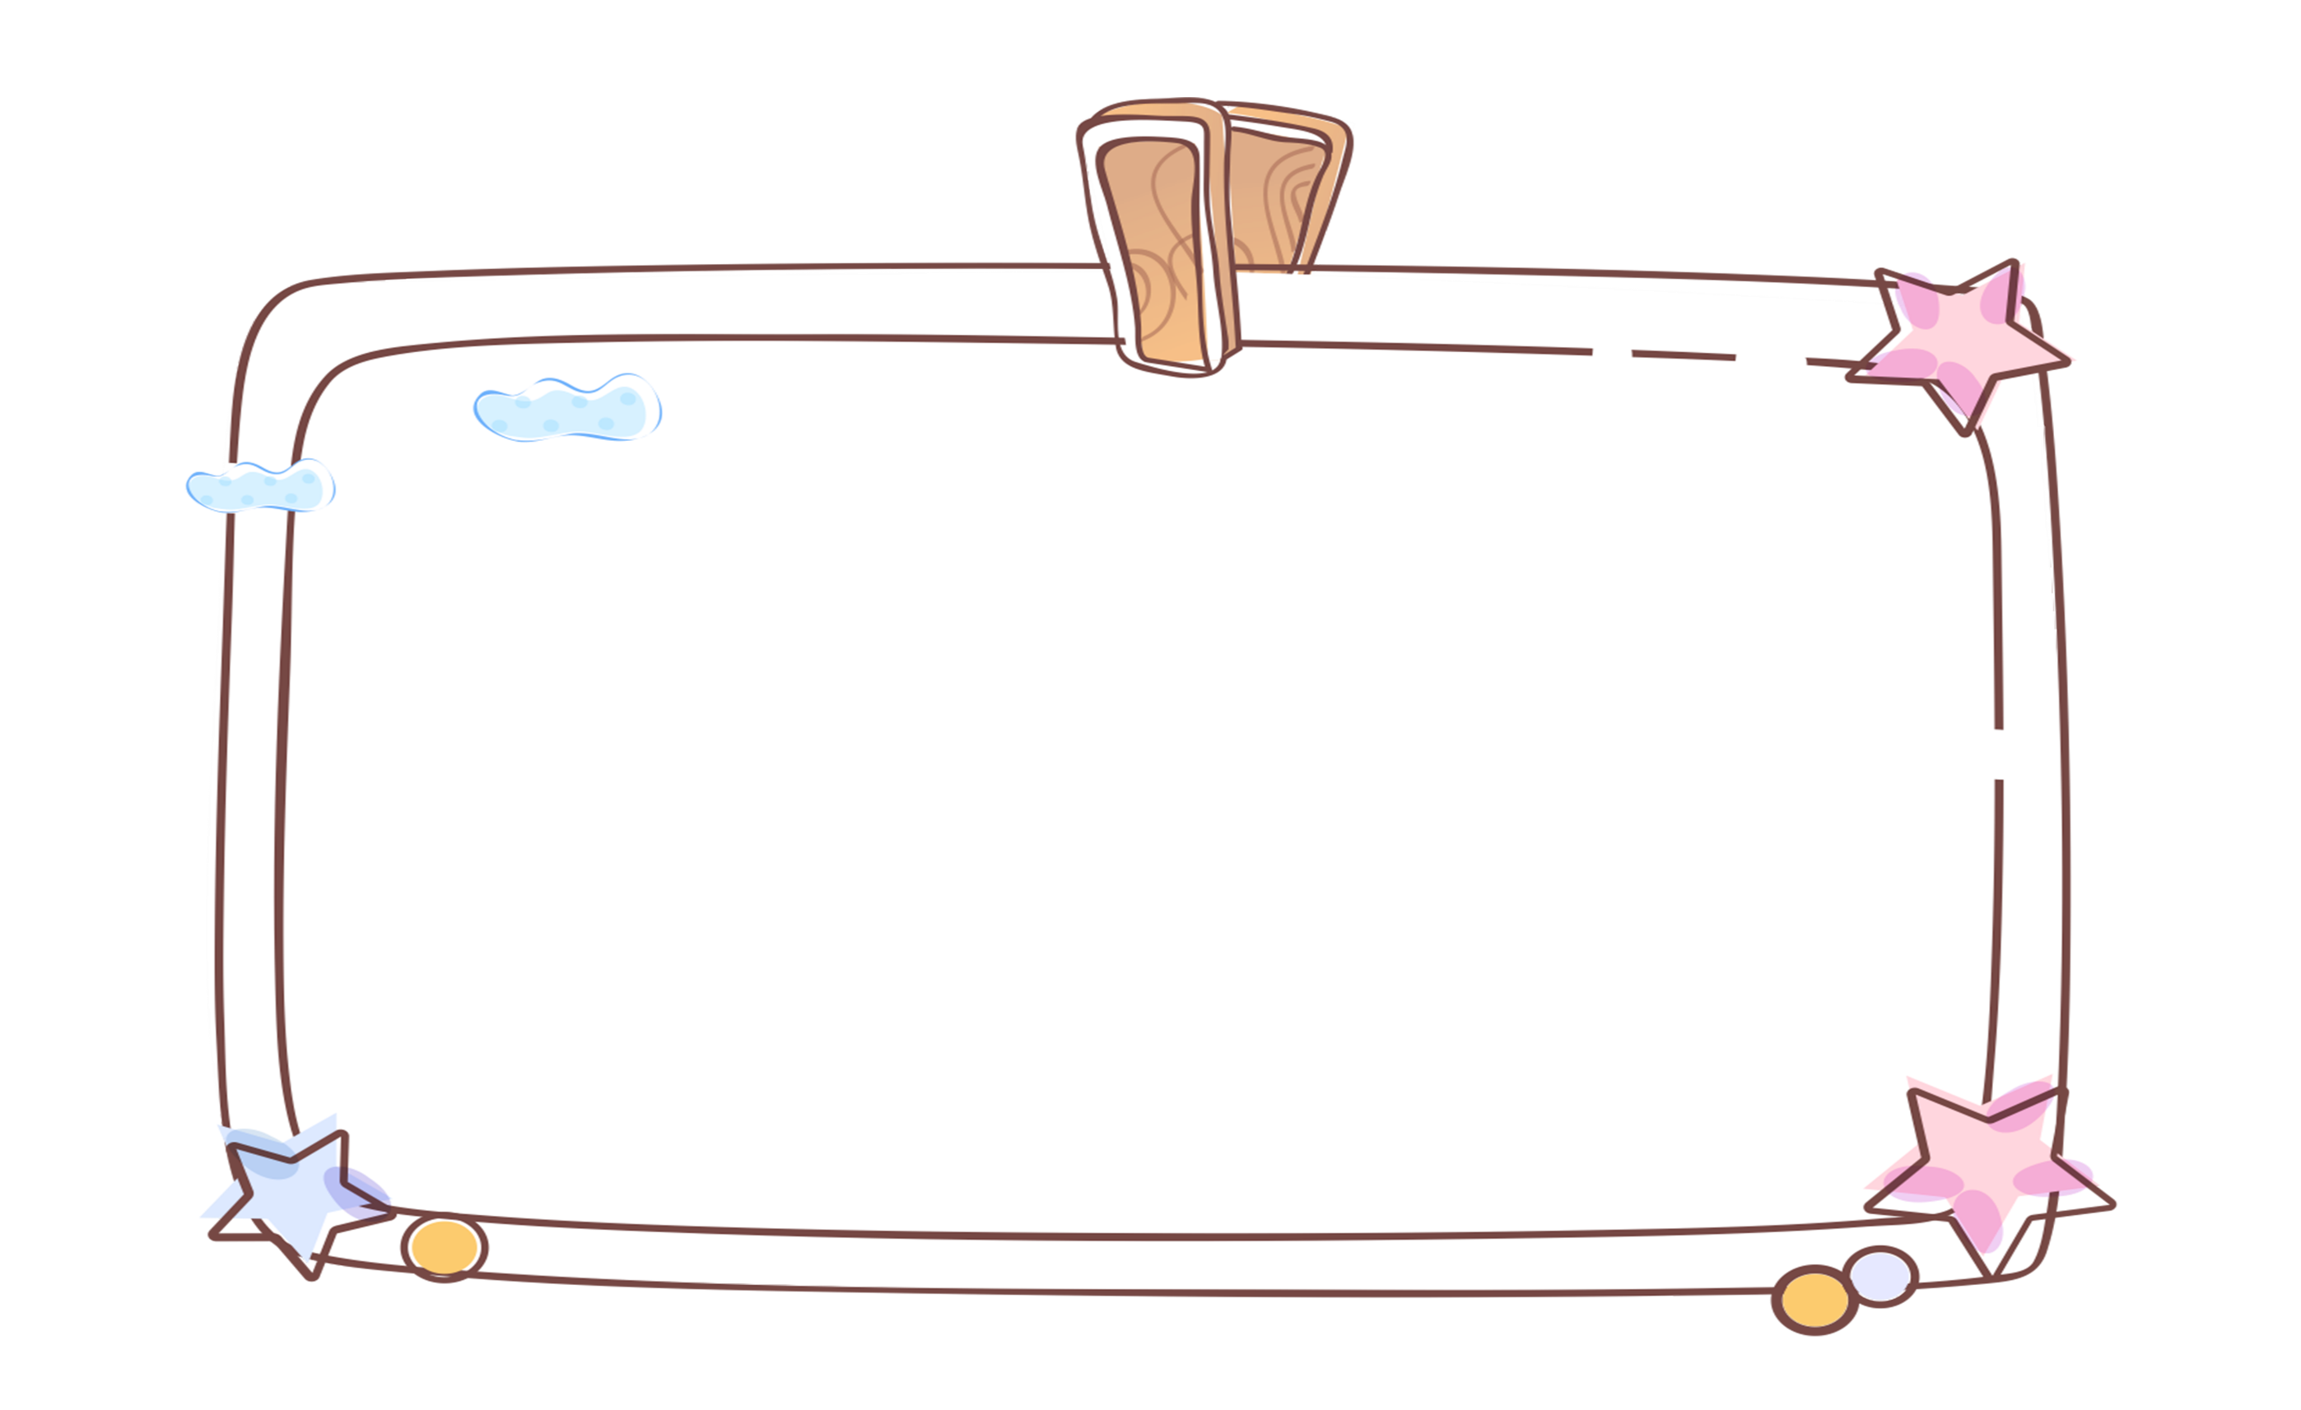
Luật chơi
Mỗi bạn được mời sẽ đóng vai vi khuẩn, vi rút tấn công, các bạn còn lại sẽ thực hiện hoạt động bảo vệ cơ thể như ăn hoa quả, tập thể dục... Để đánh bại vi khuẩn.

Slide 14
Kết luận
Một số vi khuẩn, vi rút có thể xâm nhập vào cơ thể và gây bệnh cho chúng ta. Vì vậy chúng ta cần tìm hiểu các biện pháp để tự bảo vệ sức khoẻ của mình.

Slide 15
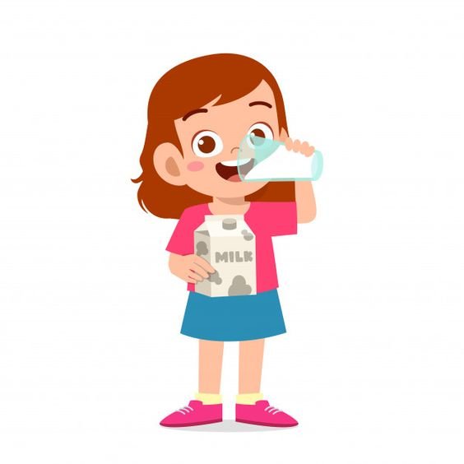
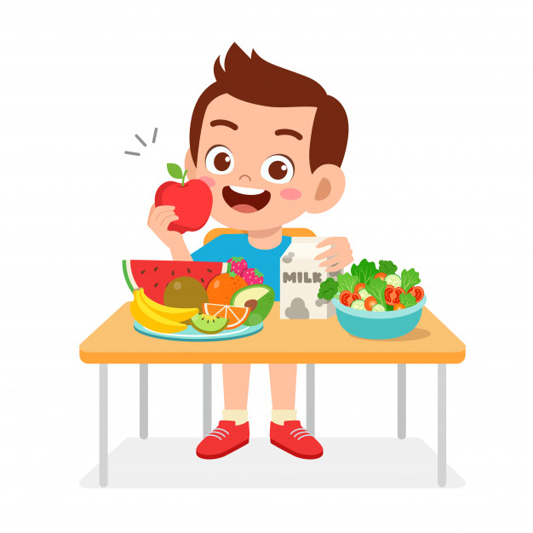
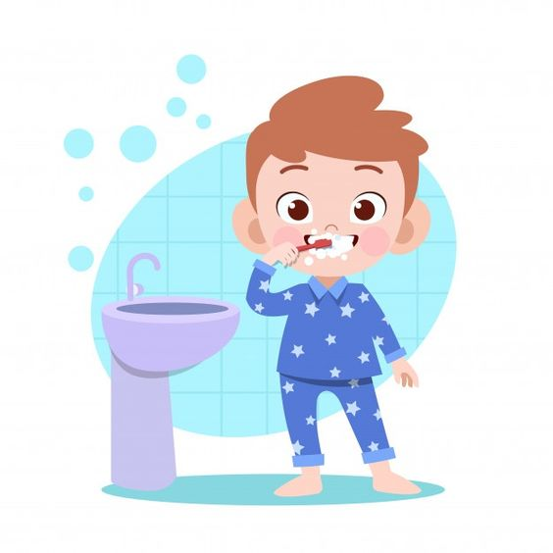
Thực hiện hoạt động tự chăm sóc sức khỏe của em hằng ngày.

Slide 16
YÊU CẦU CẦN ĐẠT
Nêu và thực hiện được cách tự phục vụ để đảm bảo sức khỏe bản thân.

Slide 17
Chào tạm biệt các em

